Slide 1
Pixel adjacent décalés Avec un incrément d’Energie de 100 combiné à un incrément de Vo de 100.

Slide 2
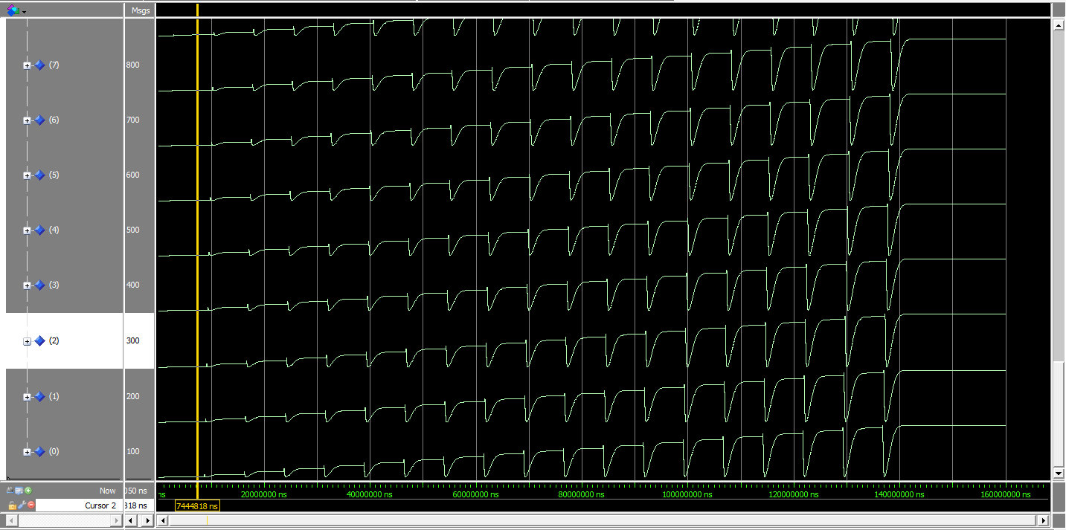
Résultat pleine fenêtre début du test.

Slide 3
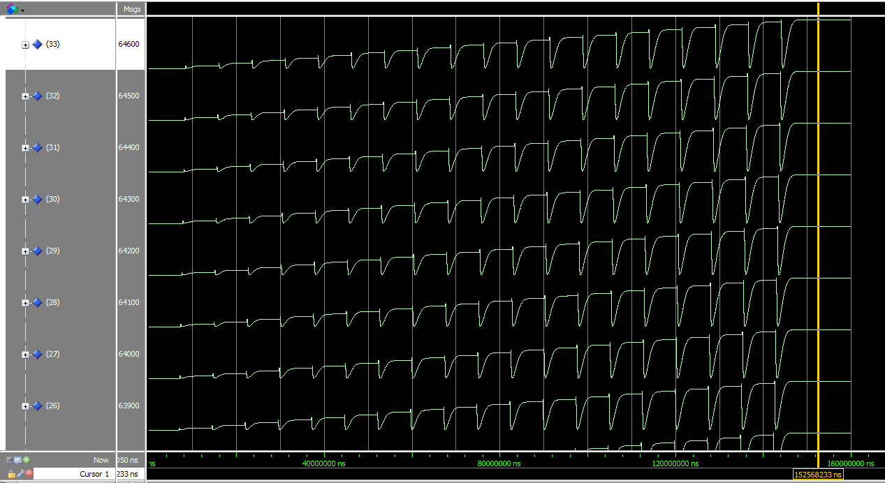
Résultat pleine fenêtre fin du test.

Slide 4
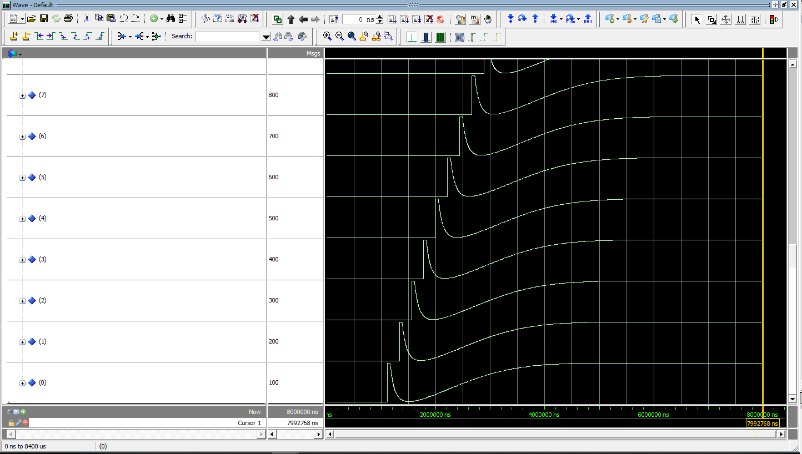
Zoom sur les premier pixel

Slide 5
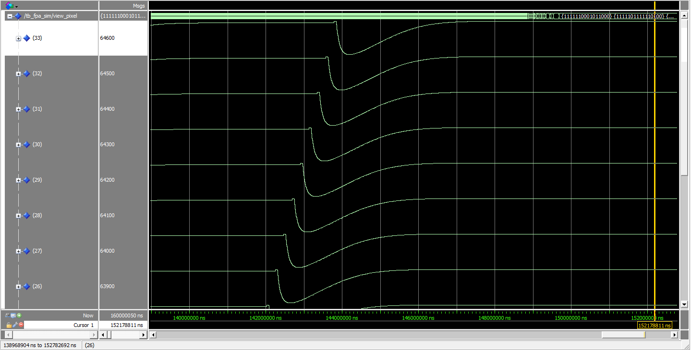
Zoom sur les derniers pixel

Slide 6
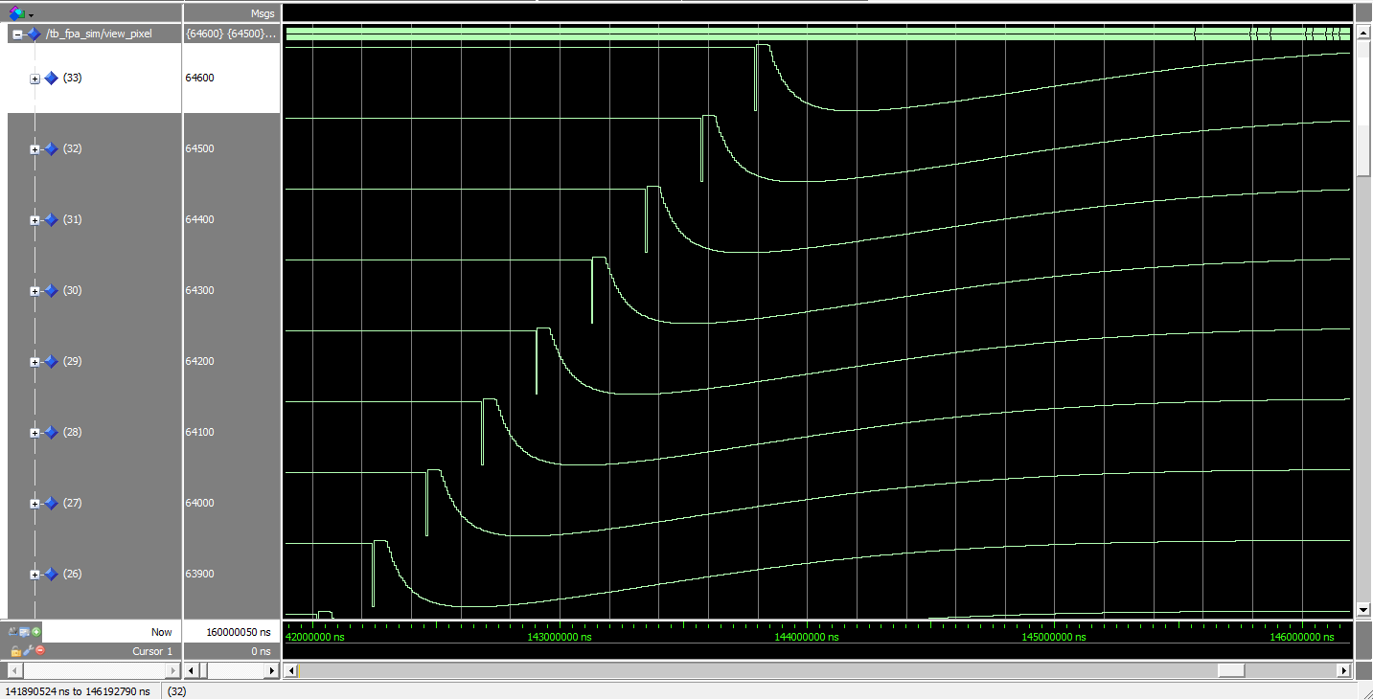
Zoom sur les derniers pixel (avec un max. sur le premier point RAM du pulse) qui indique le début du pulse et le début de V0!

